Slide 1
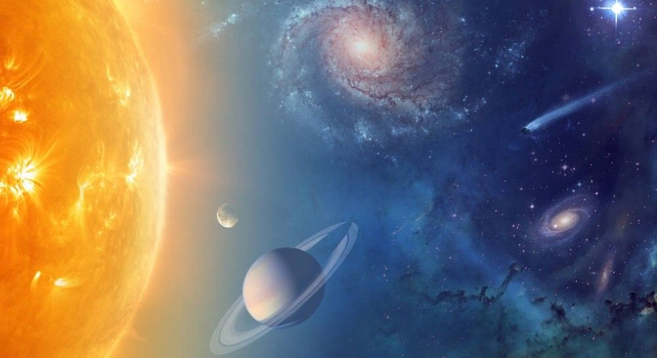
Пошук життя за межами Землі
Підготувала
учениця 11-А класу
Панчишин Софія

Slide 2
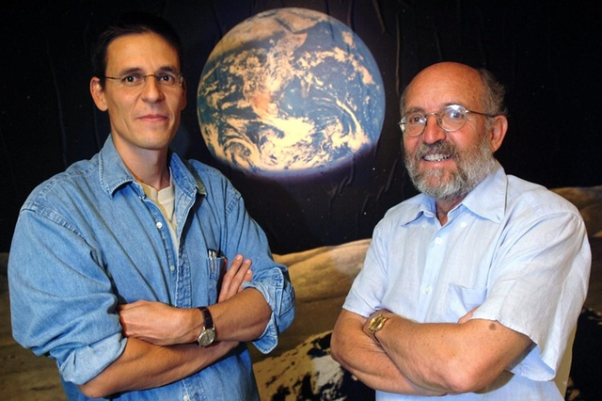
Нобелівську премію з фізики 2019 р. отримали швейцарські астрономи Мішель Майор (Michel Mayor) та Дідьє Кело (Didier Queloz), які виявили планету, що міститься навколо іншої зорі, тобто далеко за межами Сонячної системи. Їх знахідка започаткувала відкриття так званих екзопланет, часто з особливостями, які не схожі на вісім планет, що обертаються навколо Сонця.

Slide 3
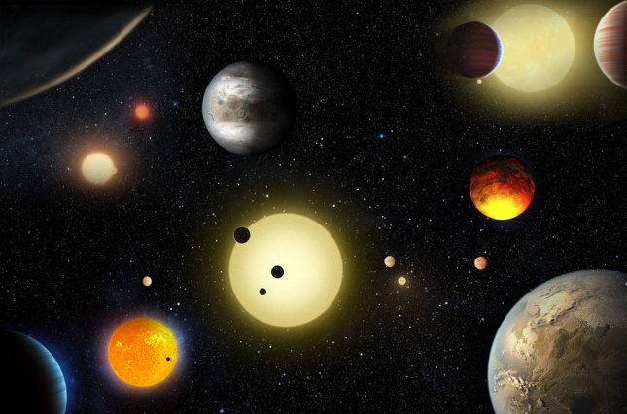
Що таке екзопланета?
Будь-яку планету поза Сонячною системою в астрономії вважають екзопланетою. Хоча їх існування передбачали давно і не тільки науковці а й широкий загал, згадаймо бодай фільм «Зоряні війни». Проте довести їх існування до 1995 року ніхто не зміг.
Направивши телескопи на сонцеподібну зорю 51 Пегаса з однойменного сузір’я, Майор та Кело виявили, що зоря коливається — світло, яке вона випромінювала, було синім, коли зоря рухалося до них, і червоним, коли віддалялася. Це вказувало на те, що навколо зорі щось обертається, хоча науковці не могли бачити цей об’єкт прямо, перебуваючи за 50 світлових років на Землі.
Проте вони змогли підтвердити, що планета газоподібна й така ж велика, як Юпітер, але міститься дуже близько до своєї зорі. Її період обертання становить чотири земних доби і вона дуже гаряча. Усе це суперечило теорії формування Сонячної системи.

Slide 4
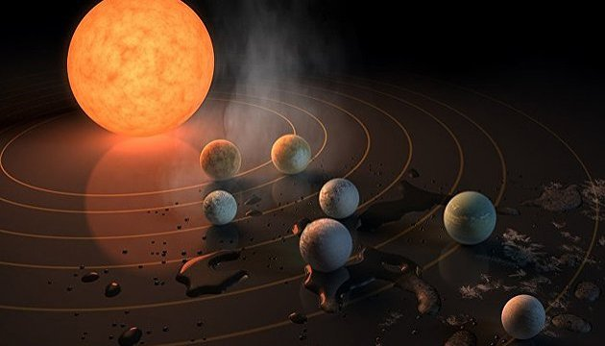
Дотепер, за даними NASA, відомо про 4 057 підтверджених екзопланет і принаймні про стільки ймовірних кандидатів. Переважна більшість з них має розміри набагато більші, ніж будь-яка із планет в Сонячній системі: виявлено понад тисячу так званих холодних (крижаних) гігантів, близько 1000 газових гігантів, а також «суперземлі» з масою в багато разів вищою, ніж планета, яку ми називаємо своїм домом.
Існує лише близько 350 планет, розміри й маса яких співмірні з такими характеристиками Землі. З яких лише жменька міститься в зоні життя, що дозволяє їм мати рідку воду — основний, як відомо, компонент для життя. Але це лише планети, які виявили науковці: результати кількох досліджень вказують на те, що в нашій галактиці може бути трильйон екзопланет. Зрештою, у Всесвіті може бути стільки екзопланет, скільки є зір.

Slide 5
Існує кілька способів знайти планети, які неможливо прямо спостерігати, часто через яскраве світло від їхніх сонць, що блокує менші й тьмяніші об’єкти поблизу.
Метод променевих швидкостей передбачає пошук змін у спектрі зорі, спричинених гравітаційним впливом однієї або кількох невидимих ​​планет. Якщо ці закономірності регулярні та циклічні, ймовірно, вони вказують на існування планети. Майже 18 відсотків екзопланет виявлено цим методом.
Метод транзитів. Коли планета проходить між зорею та спостерігачем вона затіняє дещицю світла зорі, що можна зареєструвати сучасними приладами. Цей метод був досі найуспішнішим — космічний телескоп NASA «Кеплер» використовував його для пошуку тисяч планет-кандидатів з 2009 по 2013 роки, і приблизно 80 відсотків усіх екзопланет виявлено таким чином.
У 2018 р. запущено супутник NASA TESS, здатний проаналізувати набагато яскравіші зорі для пошуку менших екзопланет, а європейський супутник CHEOPS, мета якого — проаналізувати відомі екзопланети, має стартувати в найближчі тижні.
Прямі спостереження. Отримати зображення екзопланети біля зорі — це схоже на спробу сфотографувати мікроскопічну пляму пилу на яскравій лампочці. Але екрануючи світло зорі, астрономи можуть отримувати зображення екзопланет. Цим методом виявлено тільки трохи більше одного відсотка екзопланет.
Гравітаційне мікролінзування. Цей метод заснований на явищі гравітаційної лінзи — світло від далекої зорі заломлюється й фокусується гравітацією зорі з планетою, які лежать ближче до Землі. Гравітація планети вносить додаткове заломлення променя, що й вказує на її існування. За допомогою цього методу було знайдено лише кілька екзопланет.

Slide 6
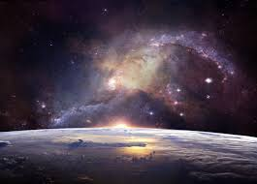
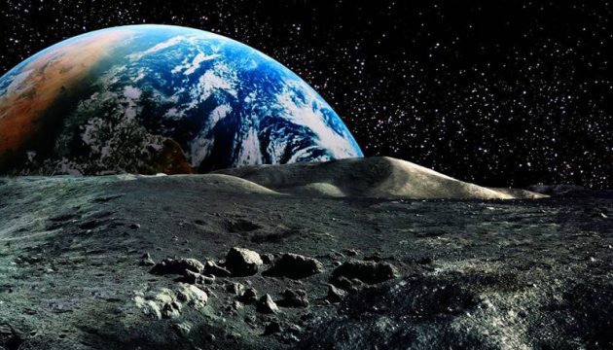
Які з екзопланет придатні для життя?
З виявлених досі екзопланет, лише жменька міститься у «помірній» зоні відносно своєї зорі: в ній не так жарко, що випаровується вода, й не так холодно, що вона замерзає.
Життя на Землі також неможливо уявити без атмосфери, що містить кисень. Атмосфера також захищає живі організми, зокрема, від дії на них високоенергетичного випромінювання Сонця — ультрафіолету та рентгенівських променів.
Але треба остаточно зрозуміти, як виникло життя на Землі. Бо, можливо, живі істоти в інших місцях Всесвіту могли сформуватися й існувати в газовому та хімічному середовищі та за температур, які були б для нас смертельними.
Науковці нині оцінюють потенційні хімічні комбінації, які можуть вказувати на чуже життя, що може бути не таким, як ми його знаємо.

Slide 7
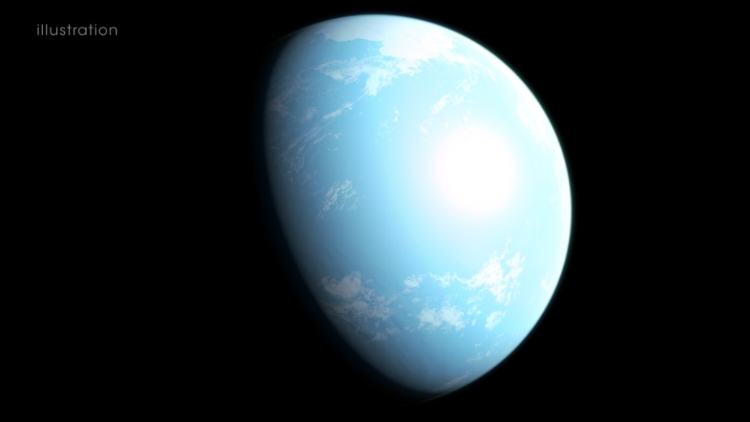
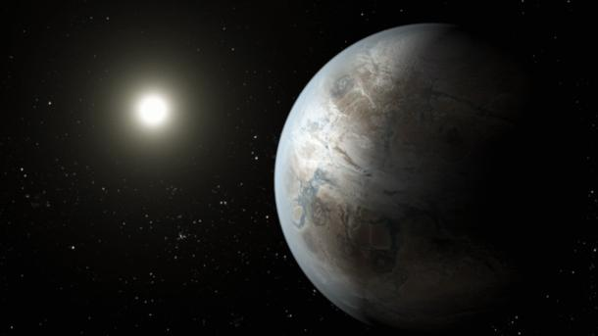
Астрономи знайшли екзопланету, де може бути життя
Міжнародна команда астрономів виявила за межами Сонячної системи планету, на якій, імовірно, є життя. Вона значно більша за Землю, а тому вчені віднесли її до класу «суперпланет».
Екзопланету GJ 357 d, відстань до якої від Землі становить 31 світловий рік, виявили на початку 2019 року завдяки транзитному супутнику для дослідження екзопланет (TESS) НАЅА &. Її помітили на тлі диска батьківської зірки.
Астрономи вважають, що на планеті можуть бути звичні для Землі мешканці, оскільки там є щільна атмосфера, а вона, в свою чергу, могла сприяти розвитку живих організмів.

Slide 8
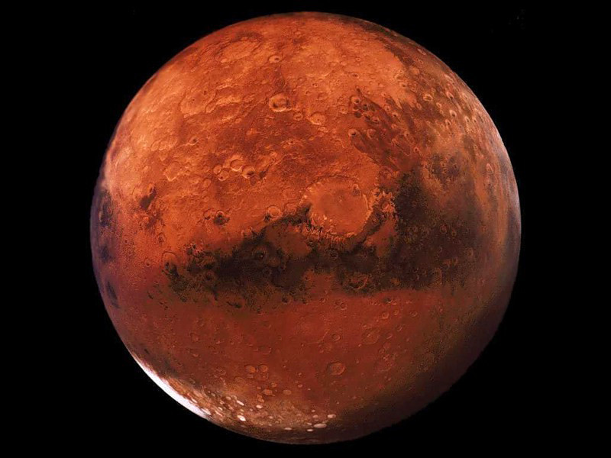
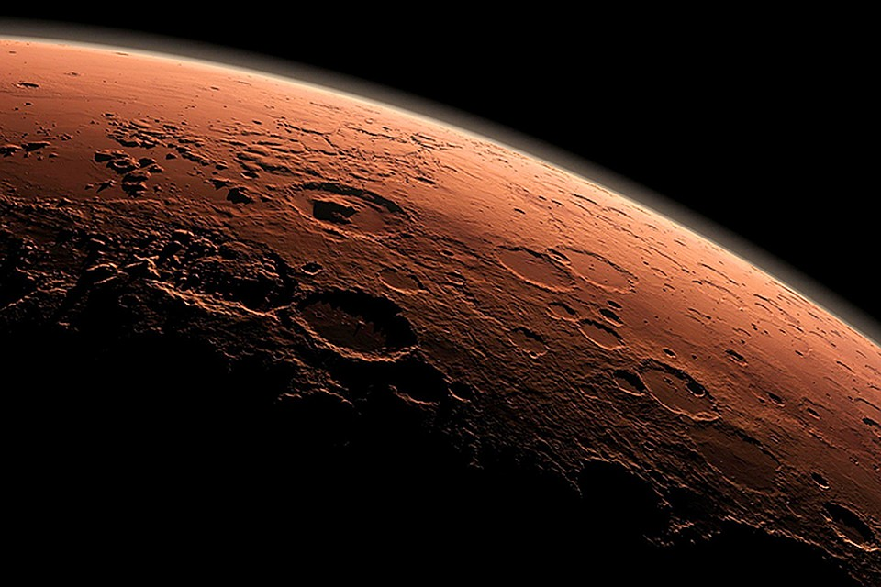
NASA розпочне пошуки життя на Марсі
Директор Національного управління з аеронавтики і дослідження космічного простору США (NASA) Джеймс Брайденстайн заявив про необхідність вести пошуки життя на Марсі.
За його словами, про ознаки життя на цій планеті свідчать сліди присутності води. на Марсі виявили підземний природний резервуар завширшки близько 20 км, заповнений водою. Хоча водойма знаходиться на глибині в 1,5 км під шаром ґрунту та льоду, ця знахідка приємно схвилювала науковців, адже раніше таких великих запасів води у рідкому стані виявити на Марсі не вдавалося. Хоча низька температура та висока концентрація мінералів, найвірогідніше, роблять цю воду непридатною для проживання відомих на Землі організмів, споконвічна тема наявності життя на Червоній планеті була знову порушена.
За його словами, вчені також виявили на поверхні Марса складні органічні сполуки. «Раніше Марс був дуже схожий на Землю. Тому, вивчаючи Марс, ми зможемо дізнатися більше про нашу власну планеті», — вважає керівник NASA.

